Slide 1
健體領域多元評量
策略與實務
臺北市立弘道國中 姚友雅

Slide 2
為因應十二年國民基本教育的正式實施，並落實以學生學習為核心的教學，向來在有效教學中扮演關鍵性角色的教師，除必須在課程設計、教材教法以及評量方式上有所改變，尚須具備診斷學生學習成就的能力，方能實踐有教無類、因材施教及適性揚才等十二年國民基本教育政策之理念。據此，教育部特規劃專業能力研習五堂課，課程內容含涉十二年國民基本教育理念與實施策略、有效教學策略、差異化教學策略、多元評量理念與應用、適性輔導作法等主題。

Slide 3
十二年國教五堂課
十二年國民基本教育理念與實施策略
數位研習一小時
有效教學策略
數位研習三小時、實作研習二小時
差異化教學策略
實體課程三小時
多元評量理念與應用
研習六小時
適性輔導作法
數位研習三小時
103年度7月底完成全國國中100％教師受培率。

Slide 4

為什麼要談多元評量？

Slide 5
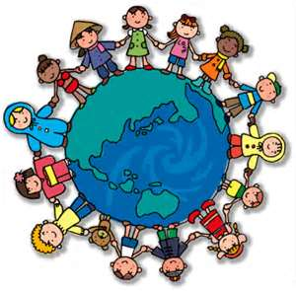
現代的世界…

Slide 6

現代的學生…

Slide 7
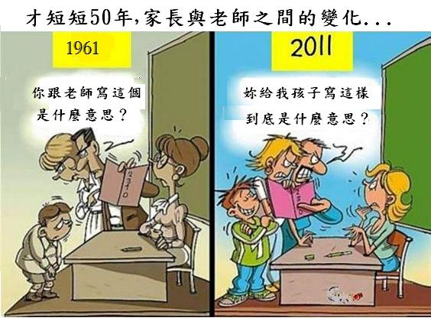
現代的家長…

Slide 8
現代的規定
教育部國民及學前教育署函釋國民小學及國民中學學生成績評量準則第11條畢業證書核發規定：
國民中小學學生修業期滿，符合下列規定者，為成績及格由學校發給畢業證書；未達畢業標準者，發給修業證明書：
一、學習期間扣除學校核可之公、喪、病假，上課總出席率至少達三分之二以上，且經獎懲抵銷後，未滿三大過。
二、七大學習領域有四大學習領域以上畢業總平均成績丙等以上。
前項規定，自中華民國101年8月1日以後入學國民中小學之學生適用之。

Slide 9

今日想與大家分享……
追尋評量的根本
探討評量的可能性
展望評量的未來

Slide 10
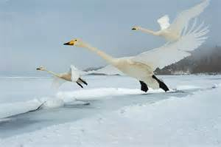
追尋評量的根本

Slide 11
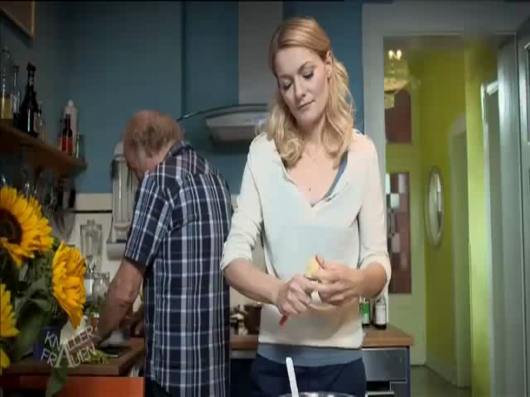
為何要「評量」？

Slide 12
關於評量……
定義：評鑑教學活動是否達成教學目標的一種過程。
實施時間：教學前、教學中、教學後實施。
實施目的：用來評估學生的起點行為、診斷學生學習困難、評量學習成效以及教學效率，達到有效的教與學，作為改善教學、實施補救教學的依據。
根據教學目標，對學生的學習結果所做的綜合評鑑過程

Slide 13
現今評量常見的問題……
評量目標方面～
評量方式方面～
評量時機方面～
評量結果解釋方面～
課程與教學窄化

Slide 14

再挖深一點......
課程、教學、評量
的根本在哪兒？

Slide 15
適性輔導
差異化教學
課程
教學
評量
多元評量
有效教學

Slide 16
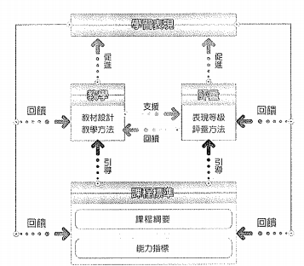
資料來源:宋曜廷‧以標準參照的入學考試和班級評量促成科教發展

Slide 17
適性輔導
差異化教學
課程
教學
評量
多元評量
有效教學

Slide 18

健體領域課程綱要理念
健康教育的目標 健康行為的實踐
體育的目標 培養學生具備良好的體適能
鼓勵學生藉著健康行為的養成、運動行為的培養與鍛鍊，改善自己的健康，同時在與別人互動中影響他人、社區與環境，以達到全人健康的目的。

Slide 19
多元智能（Gardner，1983）
語文智能：
有效運用口頭語言和書面文字以表達自己想法和瞭解他人的能力。
邏輯數學智能：
有效運用數字和推理的能力。
自然觀察者智能：
對生物的分辨觀察能力，對自然景物敏銳的注意力，對各種模型的辨別力。
視覺空間智能：
能以三度空間來思考，準確的感覺視覺空間，並把內在的空間世界表現出來。
Gardner多元智能
肢體動覺智能：
善於運用肢體來表達想法和感覺，運用身體的部分生產或改造事物。
內省智能：
正確自我覺察的能力，即自知之明。
人際智能：
覺察並區分他人情緒、動機、意向及感覺的能力，即察言觀色、善解人意。
音樂智能：
能察覺、辨別、改變和表達音樂的能力。

Slide 20
建構主義學習理論
教學在引導學生建構知識，不在也不可能傳輸學生知識。
建構教學的目的在促進學生思考和了解，不在記背知識與技巧。
建構學習是以：做中學、談中懂、寫中通等多元互動的社會建構，非以聆聽、練習等單元單向的任意建構。

Slide 21
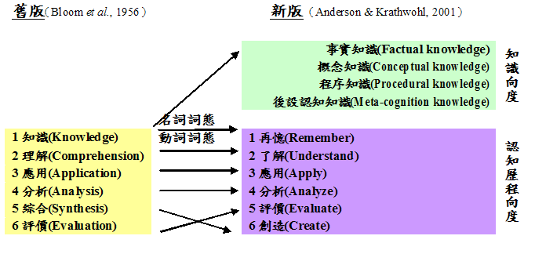
學習的層次
資料來源：高松景‧健康素養

Slide 22
接受
反應
組織
內化
特化
知覺
準備
機械式反應
模仿
創作
實作
修正
無意圖
意圖
行動
準備期
維持期

Slide 23
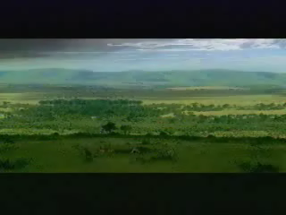

Slide 24


探討評量的可能性

Slide 25


我們的方向……

Slide 26
多元
專業
內涵
方式
人員
結果
過程

Slide 27
評量貫穿整個學習過程
安置測驗
期中考
期末考
教學
檔案評量
小考
專案式學習評量
評量
診斷評量 < <<<< 形成性評量 >>>>> 總結性評量
(from 2012 E-TEACHER Scholarship Program)

Slide 28

多元評量的實施方式……
紙筆測驗
晤談
參觀報告
資料蒐集整理
主題報告
同儕互評
口試
實作評量
習作
檔案紀錄
表演
鑑賞
學習單

Slide 29
多元評量類型
依據教學目標使用評量類型
檔案評量
目的導向，系統彙整或組織紙筆與實作等相關紀錄，展現其學習歷程及成果。

Slide 30

我們的作法……

Slide 31


以往用過哪些方法評量學生的認知表現？
覺得成效如何？
以往用過哪些方法評量學生的情意表現？
覺得成效如何？
以往用過哪些方法評量學生的技能表現？
覺得成效如何？
以往用過哪些方法評量學生的行為表現？
覺得成效如何？
六六討論法

Slide 32
如果我想評量學生的認知狀況～
以往用過哪些方法評量學生的認知表現？
覺得成效如何？
設計評量題目時，是否想過自己想評量的是哪一種認知歷程向度？

Slide 33
紙筆
問答
遊戲
認知評量

Slide 34
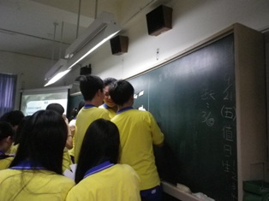
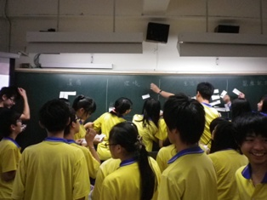
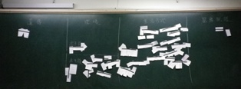

Slide 35
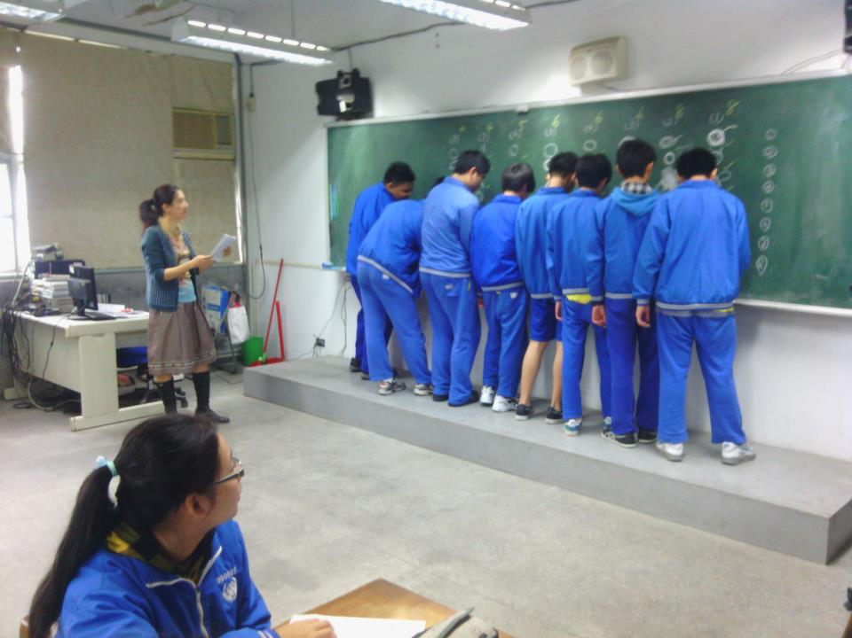

Slide 36
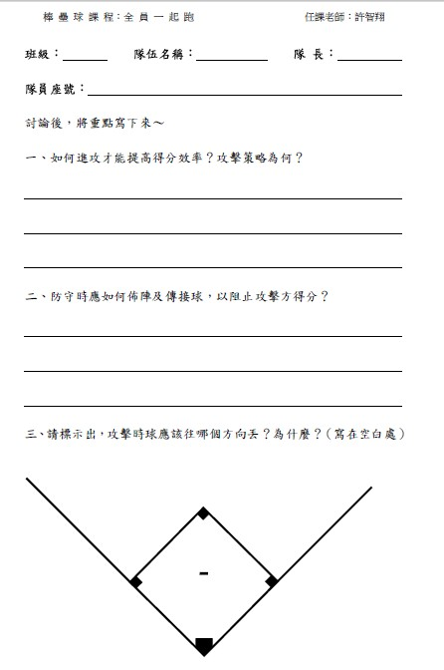
學生對球類比賽/規則的認知學習
一、如何進攻才能提高得分
效率？攻擊策略為何？
二、防守時應如何佈陣及
傳接球，以阻止攻擊方
得分？
三、請標示出攻擊時球
應該往哪個方向丟？
為什麼？
台南市民德國中許智翔老師提供

Slide 37
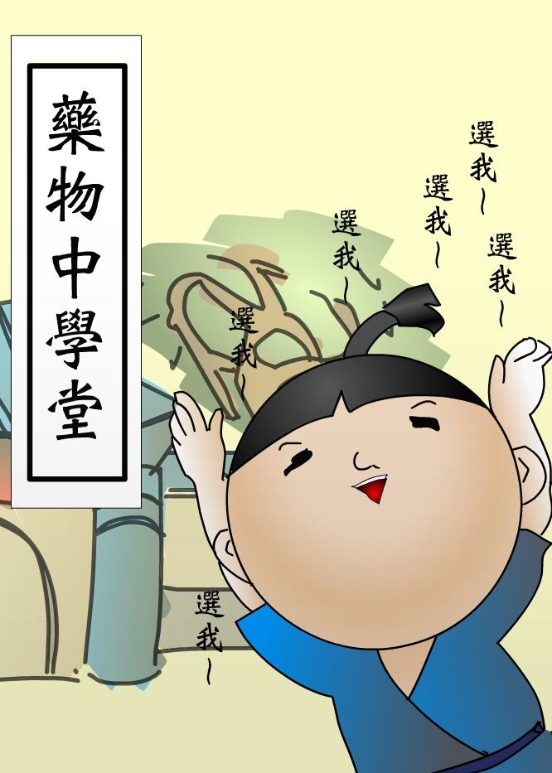

Slide 38
記憶
理解
應用
分析
評鑑
創造

Slide 39
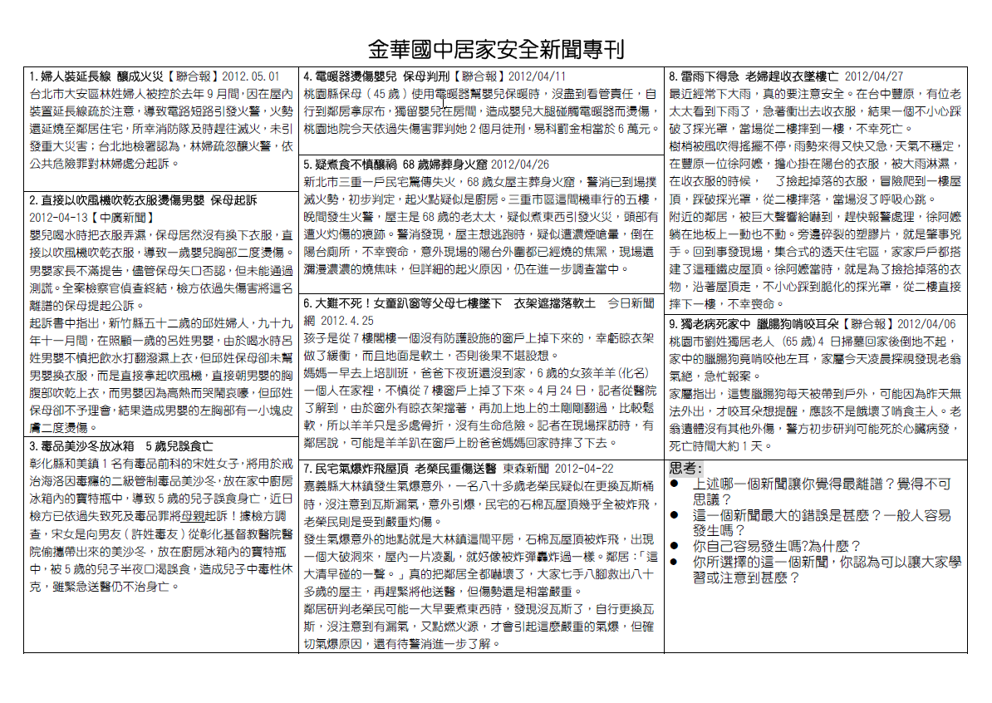
這一張素材可以如何使用？
台北市金華國中黃蕙欣老師提供

Slide 40
記憶
理解
應用
評鑑
分析
創造

Slide 41
記憶
請說出愛滋病病毒有何特性。
理解
依據愛滋病病毒的特性，請說明愛滋病的傳染途徑為何。
應用
請設計一項創意愛滋宣導活動。
評鑑
請分析新聞報導中對於愛滋病的常見迷思。
分析
請判斷哪些行為可能使人感染愛滋病。
創造
對於一般社會民眾對待愛滋感染者的態度是否適當，請提出個人的看法。

Slide 42
如果我想評量學生的情意狀況～
以往用過哪些方法評量學生的情意表現？
覺得成效如何？
如何將「情意」量化呈現？

Slide 43
自評
日誌、心得、問卷
互評
互評量表
教師評
觀察紀錄、檢核表

Slide 44
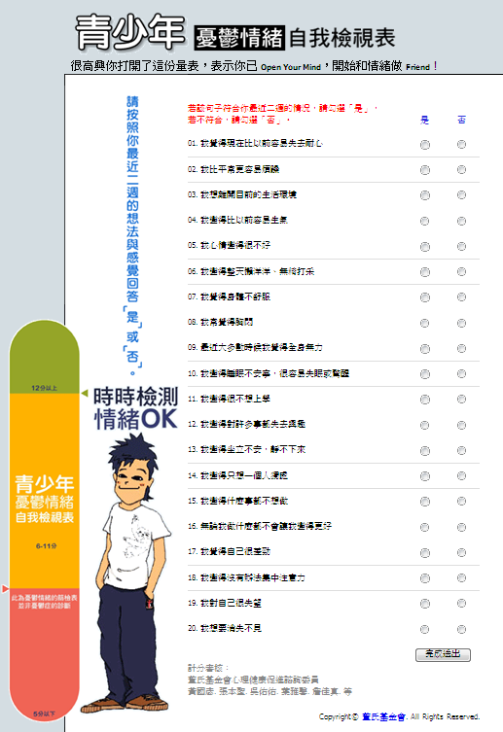

Slide 45
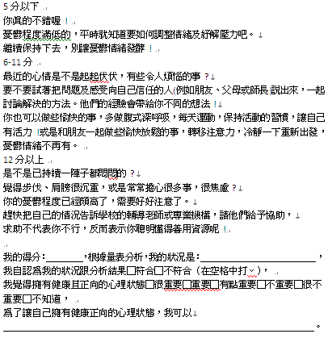

Slide 46
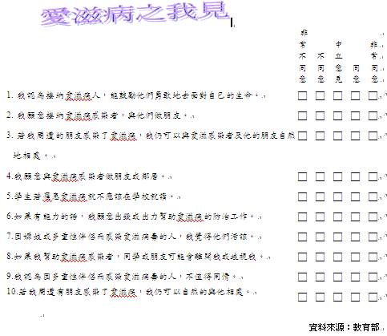

Slide 47
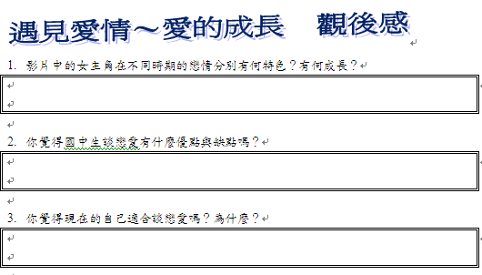

Slide 48
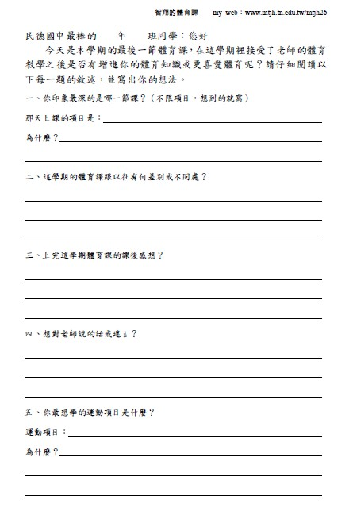
今天是本學期的最後一節體育課，在這學期裡接受了老師的體育教學之後是否有增進你的體育知識或更喜愛體育呢？
請仔細閱讀以下每一題的敘述，並寫出你的想法。
一、你印象最深的是哪一節課？
那天上課的項目是：
為什麼？
二、這學期的體育課跟以往有何差別或
不同處？
三、上完這學期體育課的課後感想？
四、想對老師說的話或建言？
五、你最想學的運動項目是什麼？
運動項目：
為什麼？
台南市民德國中許智翔老師提供

Slide 49
情意評量的問題與困難
回答問題的能力～
是否漫不經心？解讀問題的角度是否不同？
解讀資料的客觀性
誠實作答的意願
多元價值觀的包容與尊重
侵犯隱私

Slide 50
如果我想評量學生的技能狀況～
以往用過哪些方法評量學生的技能表現？
覺得成效如何？
在評量技能時會考量哪些要素？

Slide 51
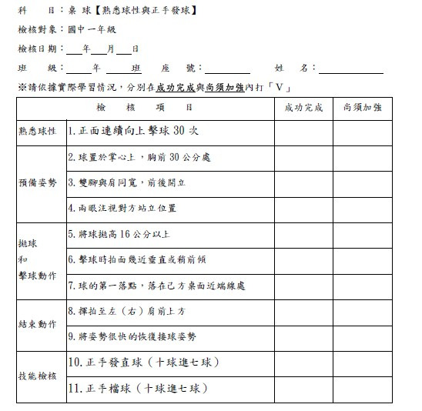
動作分析評量表單
台南市民德國中許智翔老師提供

Slide 52
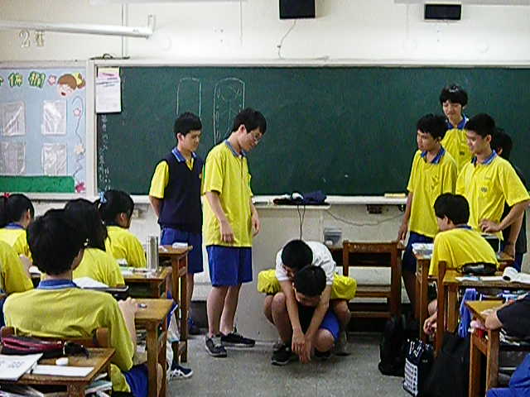

Slide 53
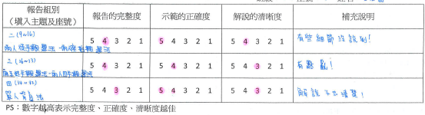
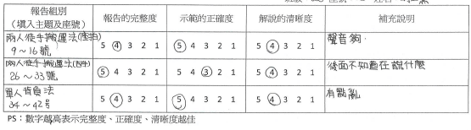
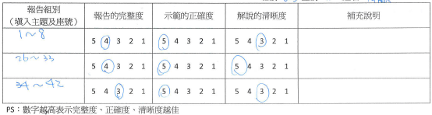

Slide 54
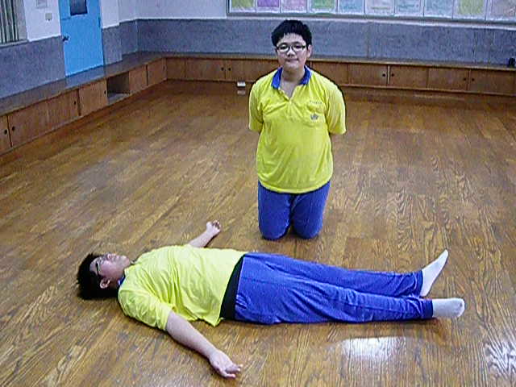

Slide 55
A等級：
能完成所有動作要求，過程迅速流暢。
B等級：
能完成所有動作要求，過程中會停頓或不流暢。
C等級：
在所有動作中，有1-2個錯誤。
D等級：
在所有動作中，有3-4個錯誤。
E等級：
未達D級。

Slide 56
評量技能的可考量因素
工作完成的完整性
工作完成的速度
工作完成的外觀
工作完成的決斷力
工作完成的創意

Slide 57
如果我想評量學生的行為狀況～
以往用過哪些方法評量學生的行為表現？
覺得成效如何？
想要紀錄行為，該如何落實呢？

Slide 58
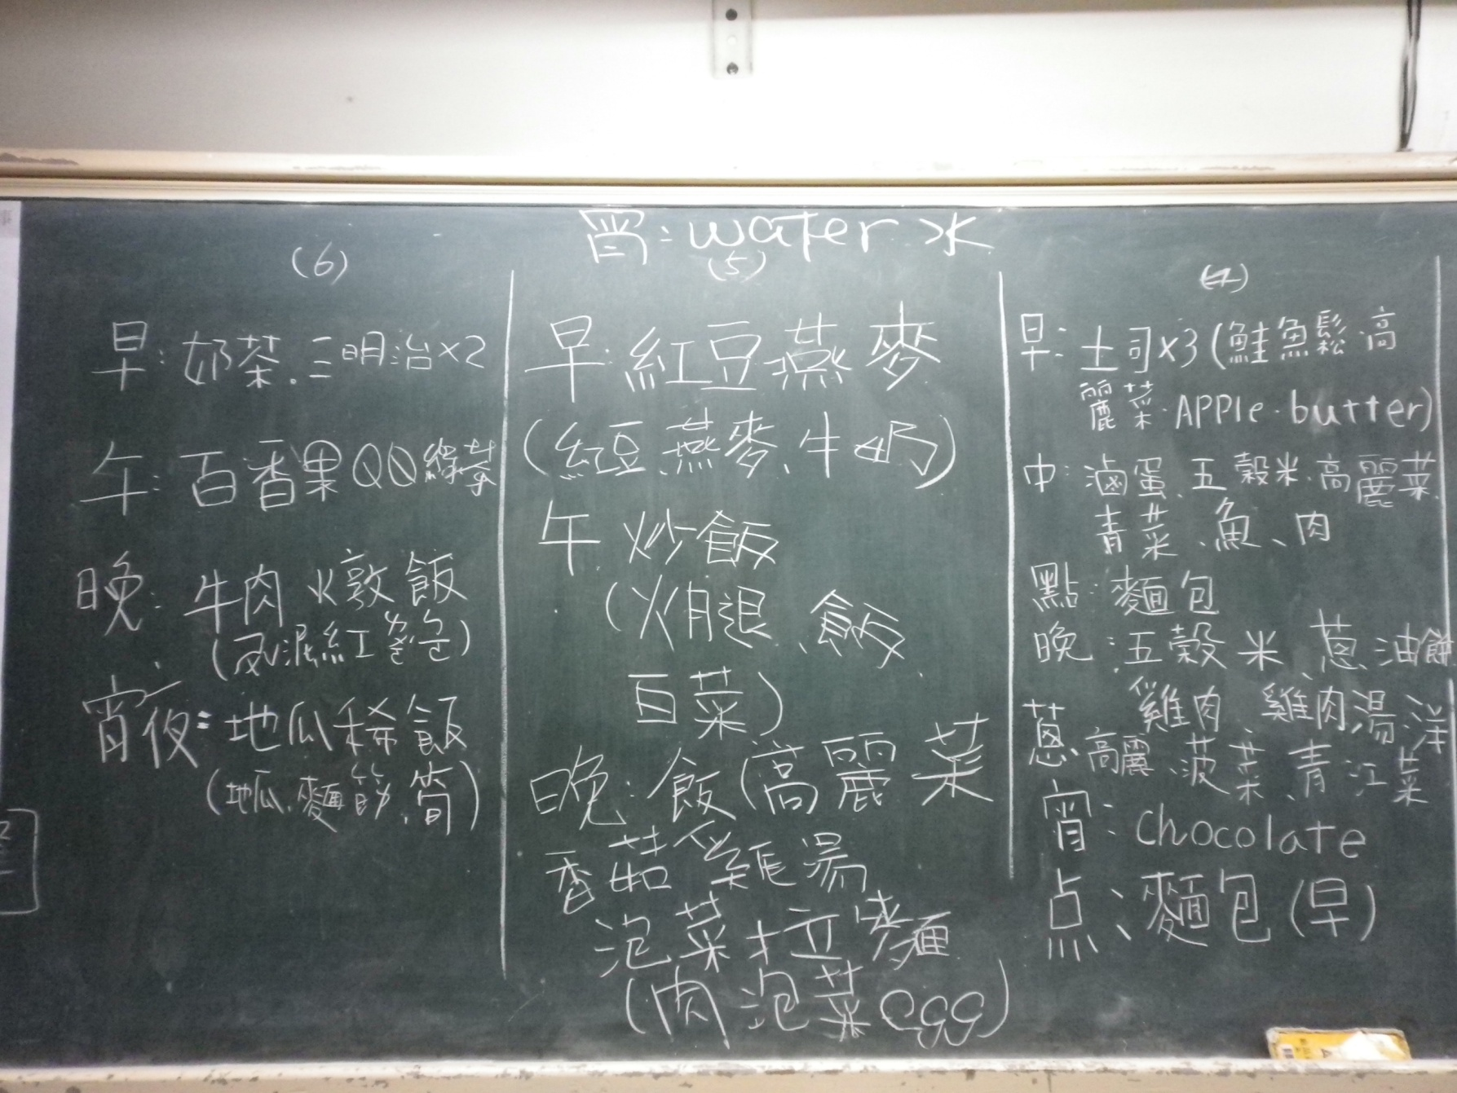
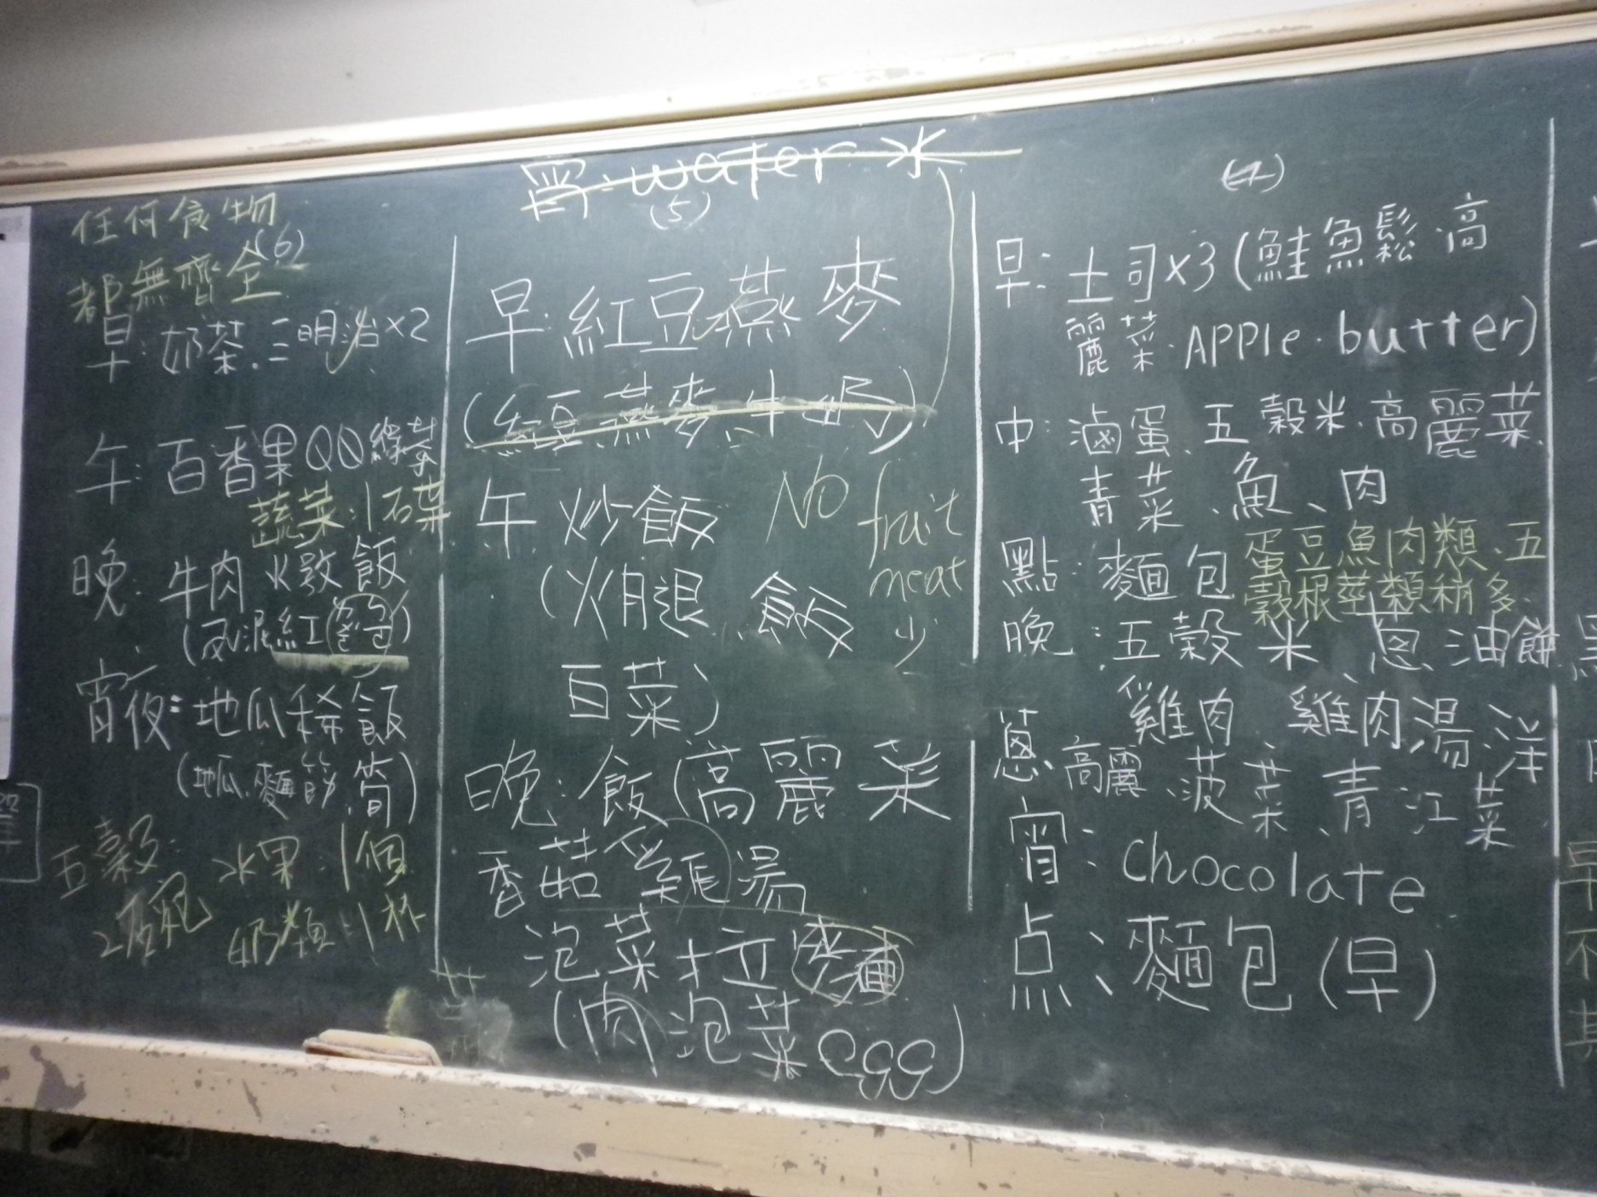

Slide 59
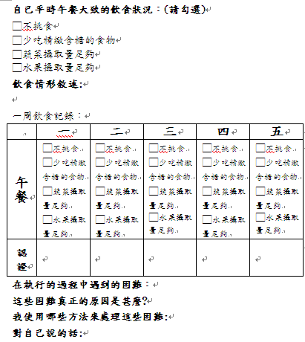

Slide 60
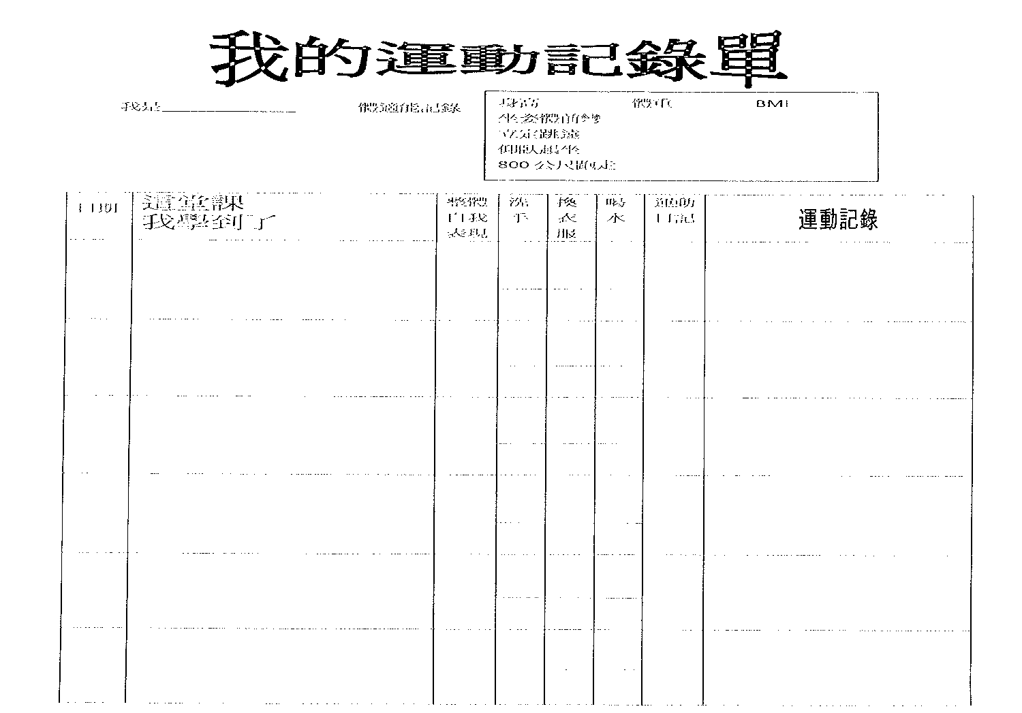
宜蘭縣黎明國小莊紘珍老師提供

Slide 61
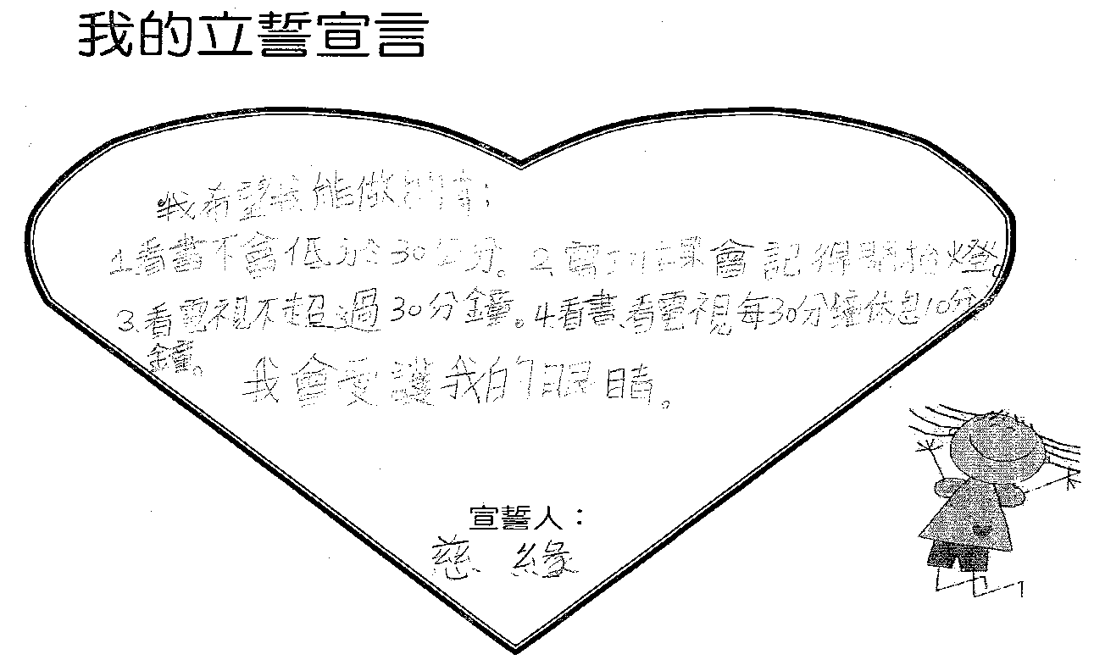
健康自我管理&倡議宣導
自主管理：能否於日常生活中落實護眼行為？
A | 能持續進行護眼記錄，並於日常生活中展現護眼行動。
B | 能持續進行護眼記錄，但護眼行動不確實。
C | 無法持續進行護眼記錄，且不重視護眼行為。
宜蘭縣黎明國小莊紘珍老師提供

Slide 62
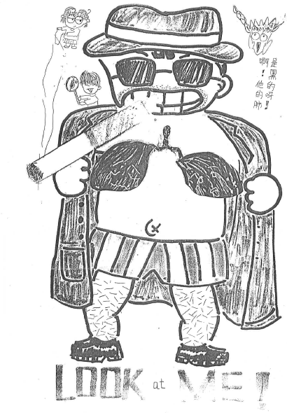

Slide 63
提醒～
並非一次只能評量一個概念
並非要完全排除傳統的評量
用「標準」的概念看待評量結果
沒有一種評量方法可以一網打盡所有教學向度
沒有任何一種評量方法是完美無缺的

Slide 64

展望評量的未來

Slide 65
國民中學學生
學習成就評量標準
健康與體育學習領域

Slide 66
採取三年共用評量標準
採取「跨年原則」進行撰寫。
健體課程綱要也將7至9年級視為同一學習階段的獨特性，學生發展難以明確切割。
學生之技能、情意與行為的發展具連續性，並非侷限在特定學期。

Slide 67
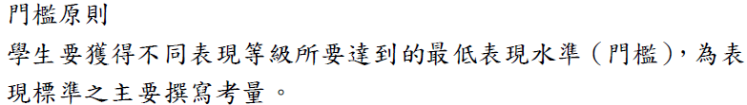
訂定表現標準 A-E 五等級
    五等級其代表意義如下：
A | B | C | D | E
優秀 | 良好 | 通過 | 不足 | 落後
五等級是有邏輯的規劃，但並非五等份均等劃分

Slide 68
健康教育科發展歷程
原始的參考依據：澳洲等國模式
健康與體育學習領域課程綱要（7~9年級）
學習成就評量標準諮詢會議及工作小組會議決議共識
內容標準
表現標準
評量示例
美國洛磯山健康促進與衛教推廣中心之全國健康教育標準評鑑指標
澳洲昆士蘭健體課程、評量與報告架構
使用等級評分
避免分分計較方式
輔以文字說明等第結果

Slide 69
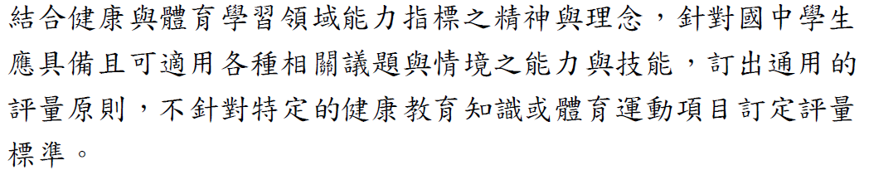
十大健康議題與七項健康生活技能
1. 生長發育和老化、死亡
2. 個人衛生
3. 性教育
4. 人與食物
5. 安全、急救
6. 藥物教育
7. 健康心理
8. 健康促進與疾病預防
9. 消費者健康
10. 環境教育
自我覺察(分析影響因素)
解決問題(資訊獲得)
目標設定
人際溝通
做決定
自主健康管理
倡議宣導
撰寫出結合潮流、展望未來與符合我們現有國情的相關內容與向度

Slide 70
內容標準 |  | 概念整合與說明
主題 | 次主題
認知 | 健康知識 | 能認識全人健康(total well-being)概念與其多層次意義，瞭解各健康議題知識內涵，描述行為與健康之間的關聯性與提出看法。
 | 技能概念 | 能理解健康生活技能的概念，認識健康自我管理的生活型態，提出促進健康生活品質的策略或行動。
情意 | 健康覺察 | 能關心健康議題與影響健康相關的因素，體察在健康方面對自我內在想法的影響。
 | 正向態度 | 能培養個人的健康信念，形塑健康價值觀，以建立個人生活情境中的自我效能。
技能 | 健康技能 | 能操作健康相關技能以達成維護健康的目標。
 | 生活技能 | 能演練自我調適、人際溝通互動、決策與批判的技能，以解決健康問題。
行為 | 自我管理 | 能運用健康資訊、產品與服務，在過程中能自我監督與反省修正，表現出促進健康及減少健康風險的行為。
 | 倡議宣導 | 為增進群體的健康，能表明自己促進健康的立場，展現出對他人健康行為的影響力。

Slide 71
認知~技能概念 示例
【青春檔案】曉青和是大春是國中生，以下他們的青春期困擾，請選擇一個情境角色，根據『問題解決』技能步驟，協助他們解決問題？

Slide 72
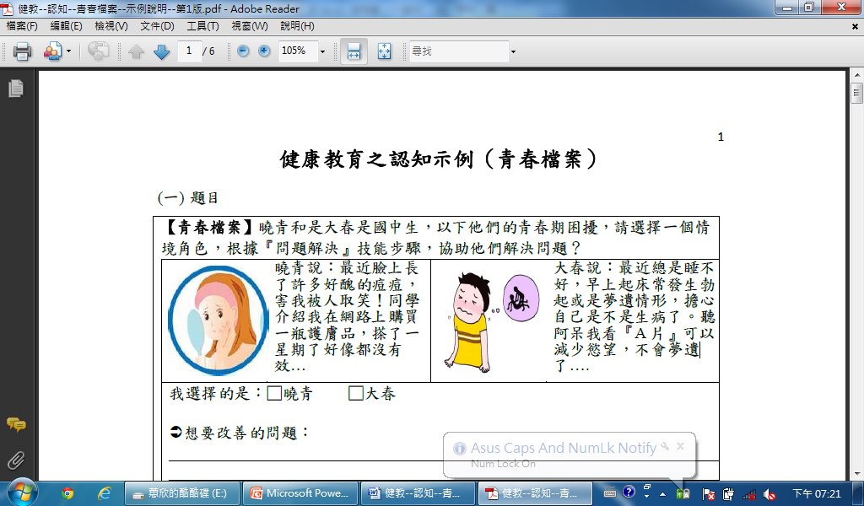
☑曉青說 or ☑大春說
本示例旨在評量學生是否能瞭解健康相關技能的概念（生活技巧的步驟、方法）、是否能瞭解促進健康的策略（健康自我管理的行動、方法與原則）。

Slide 73
檢視的項目
想要改善的問題
形成問題可能的原因
可能遇到的阻力與助力
尋求可以解決問題的方法
選擇最可行的方法
應用「問題解決」技能認知歷程

Slide 74
內容標準 |  | 概念整合與說明
主題 | 次主題
認知 | 健康知識 | 能認識全人健康(total well-being)概念與其多層次意義，瞭解各健康議題知識內涵，描述行為與健康之間的關聯性與提出看法。
 | 技能概念 | 能理解健康生活技能的概念，認識健康自我管理的生活型態，提出促進健康生活品質的策略或行動。

Slide 75
 | 表現等級
 | A | B | C | D | E
技能概念 | 能理解健康相關技能的完整概念，認識促進健康的行動策略，具備提升健康自我管理生活的知識。 | 能理解健康相關技能的基本概念，認識促進健康的行動原則，具有建立健康自我管理生活的知識。 | 能瞭解健康相關技能的簡單概念，認識衛生保健的基本原則，具有辨識健康自我管理生活型態的知識。 | 能有限地瞭解健康相關技能的簡單概念，部分認識衛生保健的基本原則。 | 未 達 D 級

Slide 76
評分規準
A等級：
回答正確且完整，問題解決過程（找問題、列出解決方法、選定方法）中的思考脈絡有條理、且前後連貫。
B等級：
每題皆回答且正確，完整度稍微不足。問題解決過程中的思考脈絡前後連貫。
C等級：
非每題皆回答（1~2個缺漏），完整度不足。問題解決過程的思考脈絡銜接不良。
D等級：
非每題皆回答，完整度低。問題解決過程的思考脈絡難以銜接、或答非所問。
E等級：
未達D級。

Slide 77
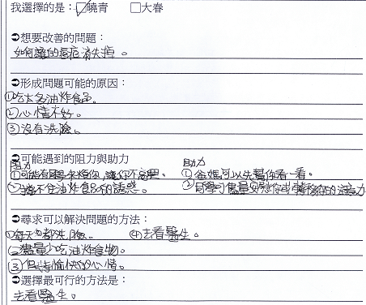
學生填答狀況

Slide 78
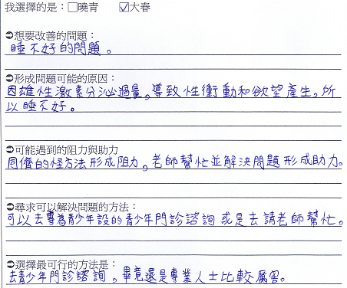

Slide 79
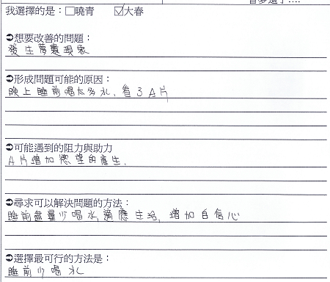

Slide 80
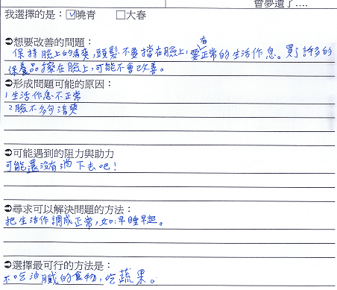

Slide 81
技能~健康技能 示例
能否正確操作踝關節三角巾包紮法
動作要求 | 是 | 否
1.帶狀三角巾中央置於患肢腳心處
2.三角巾兩端繞到腳跟上方交叉
3.三角巾兩端經由腳踝向前拉，並在腳背上交叉
4.三角巾兩端由前向後穿過腳背兩側的摺帶
5.將三角巾向前拉緊，在腳背上打平結固定
6.將三角巾兩端塞入帶內固定

Slide 82
 | 表現等級
 | A | B | C | D | E
健康技能 | 能流暢地操作完整的健康相關技能。 | 能正確地操作完整的健康相關技能。 | 能大致正確地操作基本的健康相關技能。 | 能有限地操作基本的健康相關技能。 | 未 達 D 級
評量規準 | 能完成所有動作要求，過程迅速流暢。 | 能完成所有動作要求，過程中會停頓或不流暢。 | 在所有動作中，有1~2個錯誤。 | 在所有動作中，有3~4個錯誤。

Slide 83
示例1
示例2
B：各項動作皆正確確實，但是包紮動作偶有停頓較不流暢。
示例3
D：三角巾直接往後腳跟環繞、在腳踝過高處打結、未確實將平結完成。
示例4
A：能展現出檢核表中要求之所有動作，各項動作皆流暢迅速確實。
C：腳踝前三角巾固定時未將平結動作確實完成。

Slide 84
體育科發展依據
國民中小學九年一貫健康與體育學習領域課程綱要(7~9年級) 。
「訂定國家體育標準」研究報告書。
「訂定學校體育標準之教學內容與評量。方法」研究報告書。
澳洲昆士蘭體育課程、評量與報告架構。
學習成就評量標準諮詢會議及工作小組會議之決議與共識。

Slide 85
內容標準 |  | 概念整合與說明
主題 | 次主題
認知 | 運動知識 | 能瞭解各運動項目之規則、技術、戰術、賽事、歷史沿革及發展現況，並評估運動時之場地、器材、個人能力，應用運動傷害預防與處理知識、以維護自身與他人安全；能瞭解並分析以運動促進身心健康發展之生理、心理、社會人文等相關知識，作為技能學習、運動參與及運動欣賞之重要基礎，並能有效運用於生活中。
 | 技能原理 | 能瞭解各項運動技能的原理與原則、及動作學習之正確實施方法與技巧，分析自我修正的方式，以達到有效學習的目標。
情意 | 學習態度 | 能接受並遵守學習常規之要求，反應出積極、正向的態度；能參與團體學習，在理性與有效的溝通下與他人合作，領導團體達到自我成長與共同學習的目標；能適度的對他人展現關懷與善意，尊重個體差異；能評價各項運動道德、運動精神與運動文化之價值與意義。
 | 運動欣賞 | 能注意各種運動所發展出的文化、特色、意義與目的，並能在欣賞比賽與同儕觀摩中，體驗其所包含之精神、意義與美感，並表現出尊重與關懷的態度。
技能 | 技能表現 | 能表現出身體的基本運動、動作技巧與器具操控等能力，及運動中的穩定性、移動性及操作性動作，並從模仿與嘗試錯誤中學習自我修正，使各項動作能流暢並協調的運用於活動中。
 | 戰術應用 | 在各項活動能應用蒐集、分析相關資訊並擬定戰術計畫，活動中能選擇並發展出有效的個人或團體戰術，活動後能確實檢討計畫實施成效。
行為 | 運動計畫 | 能瞭解、應用各項運動與健康資訊，並分析自我健康狀況及能力，規劃出適合自己的運動計畫，發展出各類型的運動項目，並能持續的針對運動計畫進行自我檢核與修正。
 | 運動實踐 | 能分析自身健康狀況、運動能力及配合生活型態，透過自我計畫或參加活動等方式努力實踐，達到終生運動習慣養成、體適能增進與運動技能提昇的目標。

Slide 86
運球認知測驗示例
題組引言：根據新聞報導，林書豪將在NBA正式披掛火箭隊的球衣上陣，擔任其 最熟悉之控球後衛角色。專家分析了林書豪的籃球特點有：雖然身高 只有191公分，但其擁有不錯的速度與爆發力，因此可快速的運球閃人切入上籃或灌籃；其也具備了絕佳的出手速度與投籃命中率；更重 的是他有聰明冷靜的頭腦，可以發揮其高超的運球技巧，找到適當的時機傳導供輸球給其他有利位置的隊友投籃得分。因此，未來的前景不可限量。
Q1：根據上面的報導，林書豪擔任先發最佳的角色位置是那一個？
A.中鋒。 B.前鋒。 C.控球後衛。 D.得分後衛。
Q2：從上述的報導，以林書豪只有191公分的身高，想在多如200公分以上長人的對手中，尋求其最佳的籃球技術發揮，你(妳)認為他應該多採取那個技能與戰術呢？
A.遠距離跳投以防止被蓋火鍋，並展示其三分球準度。
B.如喬丹般飛身灌籃以展現其過人的彈力，以鞏固其禁區之優勢。
C.靠運球擺脫長人，以尋求適當的時機將球傳出或近距離的空檔跳投。
D.在禁區附近等待隊友的傳球後，快速運球切入上籃，以展現其過人爆發力。
Q3：承上題，你(妳)會建議各選項(採用或不採用)的理由為何？請將每個選項的理由都寫出來！

Slide 87
A等級：
能正確選擇出Q1及Q2之答案為C，以顯示其對於運球之技能動作與戰術上的學習認知正確。
能正確選擇並深入地分析並寫出Q3之理由。(林書豪雖也具有不錯的投籃命中率，但選擇以A的方式也不宜經常使用，畢竟三分球射手的命中率頂多4成；而林書豪雖具有速度與爆發力，但身高卻不如對手，因此，若採取B的方式恐得不償失；況且其主要位置的功能是負責傳輸、供應球給同伴在最有利的位置出手，所以也不適合使用D的方式等待同伴給球後投籃之戰術等相關之理由描述)。
B等級：
能正確選擇出Q1及Q2之答案為C，以顯示其對於運球之技能動作與戰術上的學習認知正確。
能正確選擇C答案並完整地分析與寫出Q3上述之理由。
C等級：
能正確選擇出Q1之答案為C及Q2之答案不得為B選項，以顯示其對於運球之技能動作與戰術上的學習認知正確。
能選擇支持的答案選項並大致地寫出Q3之理由。
D等級：
僅能正確選擇出Q1之答案為C或Q2之答案為B選項，以顯示其對於運球之技能動作與戰術上的學習認知不正確。
但無法正確地或僅能粗略地說明Q3其選擇的理由。

Slide 88
A等級～能正確選擇C選項並深入地分析與寫出Q3之理由。

Slide 89
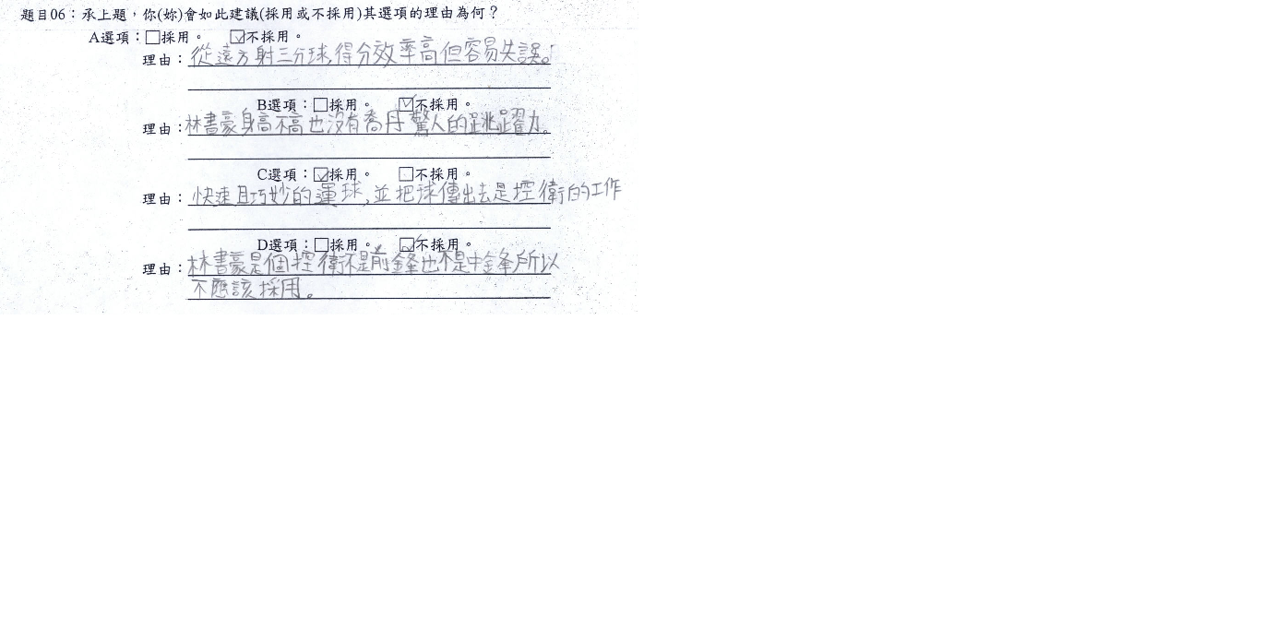
B等級～能正確選擇C選項並完整地分析與寫出Q3之理由。惟所寫理由有不盡然正確(A選項)或未具體指出其原因之情形(D選項)。

Slide 90
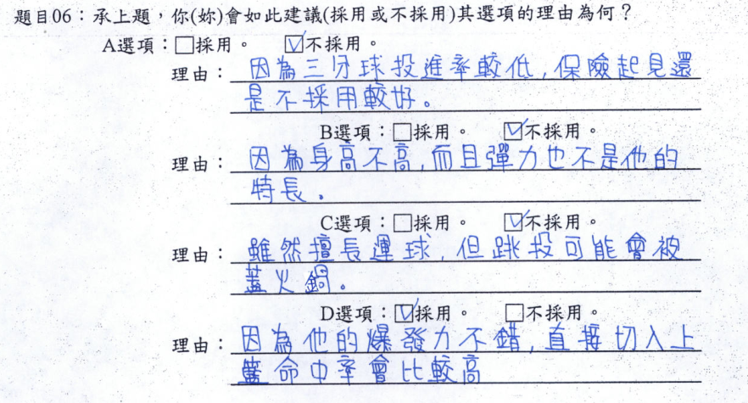
C等級～能選擇支持的答案選項並大致地寫出Q3之理由。惟其所勾選並非最佳選項，所述各項理由亦非皆正確。

Slide 91
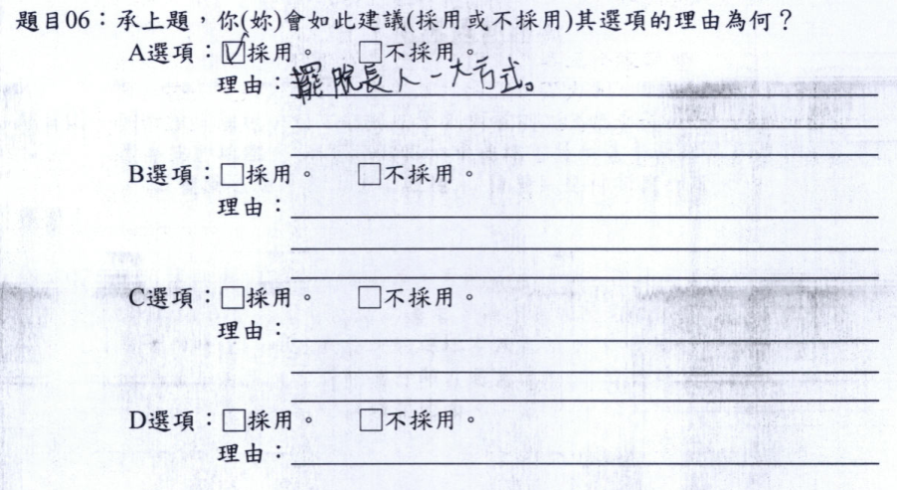
D等級～無法正確地或僅能粗略地說明Q3其選擇之選項的支持理由。

Slide 92
A | B | C | D | E
優秀 | 良好 | 通過 | 不足 | 落後

Slide 93
動作給分判定示例
A
左右手均能正確、熟練且穩定地做單手連續上下、前後與左右各種方向交互運球各10次以上。
B
左右手均能做單手連續上下方向運球，惟球的位置稍偏向身體後方；在做前後與左右方向交互運球時，非慣用手之前後移位方向較不明顯。
C
左右手均能做單手連續上下運球，但前後與左右方向的動作則不明顯。
D
能穩定操控球的方向。
肢體動作除非運球手臂之護球位置略低外，餘均正確，且整體流暢性佳。
尚能穩定控制住球的方向。
肢體動作正確，但稍顯不協調。非運球之手臂雖有做出護球動作，但不確實；整體流暢性不錯。
不能穩定操控球的方向。
肢體動作尚正確，但略顯生硬。雙腿彎曲度不足，身體重心略高，非運球之手臂雖有做出護球動作，但不確實，眼睛無法自然正視前方，整體流暢性尚可。
僅能做慣用手連續上下方向運球。
不能操控球的方向。
肢體動作不正確。雙腿直立，身體重心太高，運球時，手指無張掌且多以手掌心部位拍球，眼睛無法正視前方，非運球之手臂也無做出護球動作，毫無整體流暢性。

Slide 94

大家一起來！！

Slide 95


Slide 96

感謝聆聽
敬請指教

